Slide 1
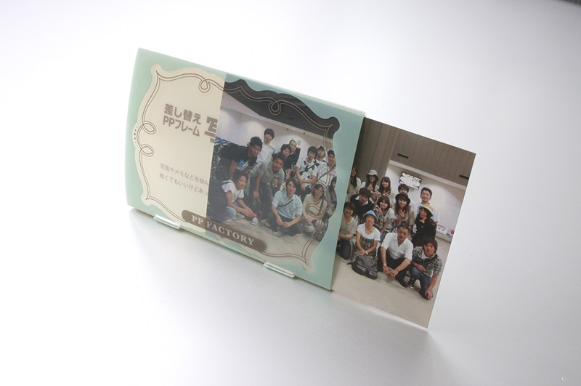
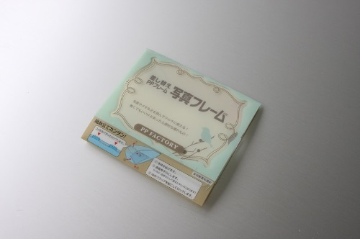
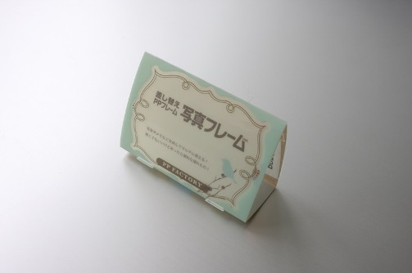
［商品名： PPダブルフェイス写真フレーム ］
商品特徴：
①フレーム部分にフルカラーでオリジナル印刷可能
②超簡単ワンタッチ組み立て！
③配りやすいサイズ感（折りたたまれた状態の配布時サイズ：約13cm角）
当社メリット：
完全自動生産により短納期・低価格を実現。
専用加工装置で圧巻のスピード生産
フレームに芸能人やキャラクターを印刷すれば、一緒に写真に写っている感を楽しめます
ｻｲｽﾞ： 130ｘ91mm（折りたたみ時118×130）
素材：PP（ﾎﾟﾘﾌﾟﾛﾋﾟﾚﾝ）高透明0.3㎜厚
印刷：UVｵﾌｾｯﾄ印刷 0C/4C＋白＋ニス
梱包：適量ﾀﾞﾝﾎﾞｰﾙ梱包
製作日数：校了後 約10日間（1万部）
生産地：日本 埼玉県
〒338-0004埼玉県さいたま市中央区本西4-16-15
048-853-5221

